Slide 1
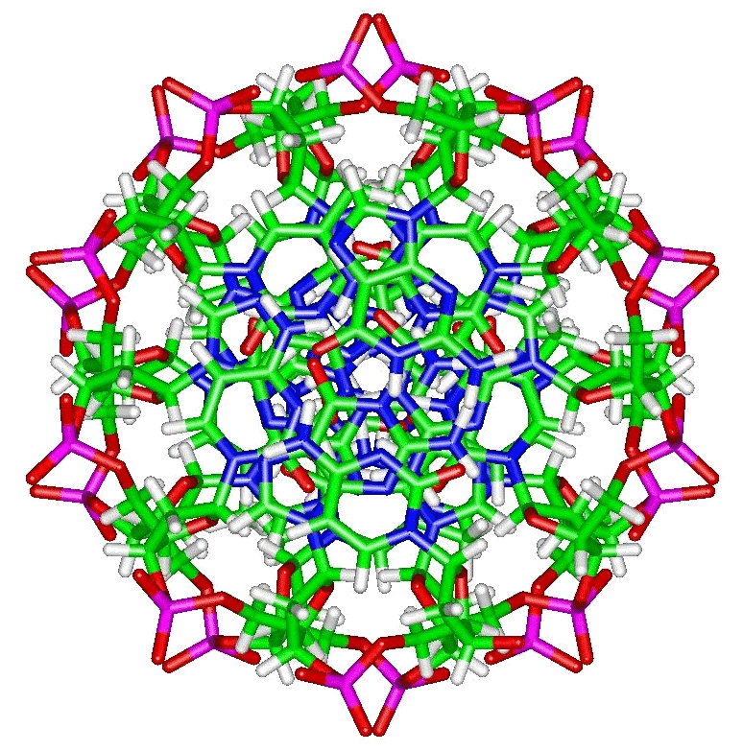
El Nucleosoma y las Modificaciones Epigenéticas
CA García Sepúlveda MD PhD
Laboratorio de Genómica Viral y Humana Facultad de Medicina, Universidad Autónoma de San Luis Potosí

Slide 2
Sesiónes #6 y 7 El Nucleosoma Introducción
El grado de compactación del DNA debe ser dinámico y modificable para permitir la función del mismo (transcripción y replicación).
Es necesario brindarle (ocasionalmente) acceso a otras proteinas al DNA.
Adicionalmente, las proteinas que se encargan de compactar y desenrollar el DNA también deben ser “replicadas” en la misma cantidad duante la replicación.
Masa de cromtaina: ca 30% nucleosomas (histonas)
ca 30% no-histonas
ca 30% DNA
<3% RNA
Todas las proteinas asociadas a la cromatina que no son histonas.
Grupo mucho más variable y diverso de proteinas.
Involucradas en el control de la expresión génica y mantenimiento de compactación superior.
P.Ej. RNA Pol

Slide 3
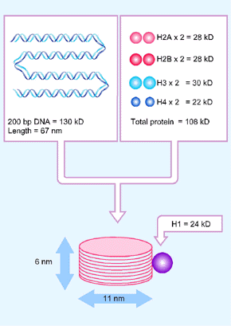
Sesiónes #6 y 7 El Nucleosoma Estructura nucleosomal
Nucleosoma contiene ca 200 bp de DNA asociado a un octámero de histonas que consiste de:
2 subunidades de H2A
2 subunidades de H2B Histonas coro
2 subunidades de H3 equimolares
2 subunidades de H4
1 subunidad de H1 ------- Histona de sello
Histonas H3 y H4 muy conservadas entre eucariotas
H2A y H2B exhiben variaciones según especies
H1 presenta variaciones tisulares y entre especies
Se extrae fácilmente
Todas las H1 se pueden eliminar de la cromtaina sin interrumpir la estructura de los nucleosomas (sugiere que debe estar fuera del coro).

Slide 4
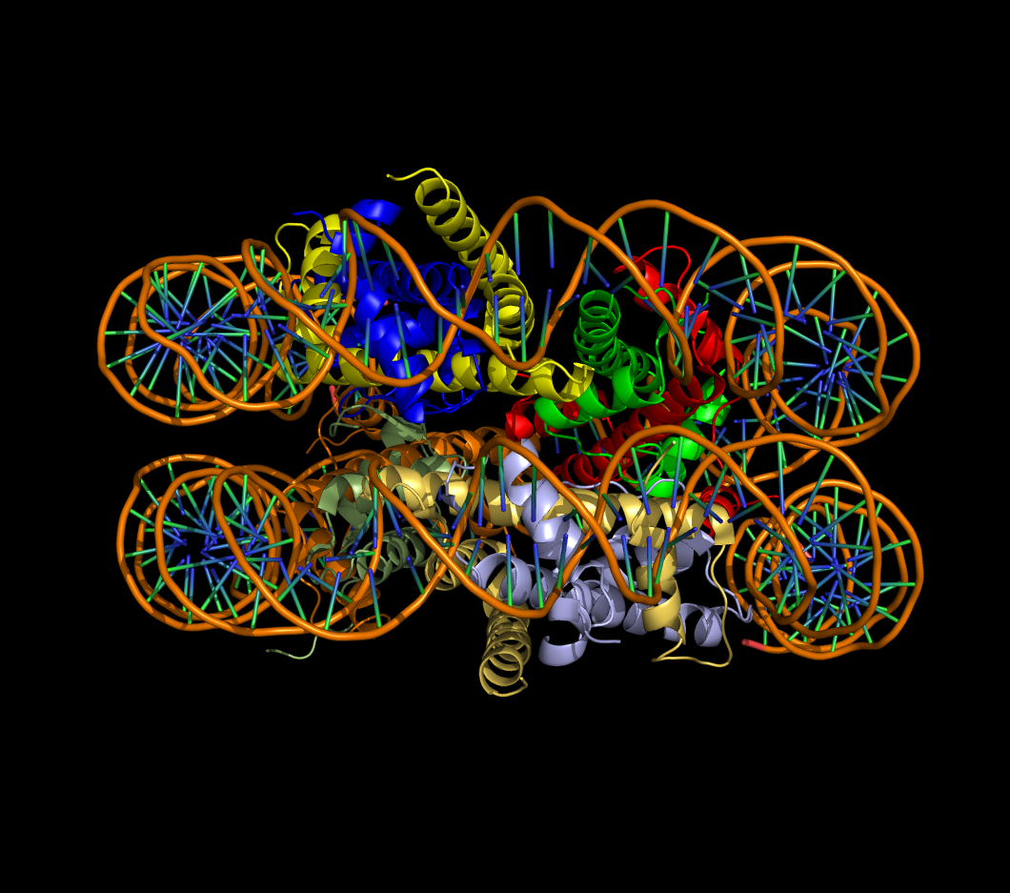
Sesiónes #6 y 7 El Nucleosoma Estructura nucleosomal - Proteinas
Coro nucleosomal compuesto por octamero de histonas.
2 x H2A Azules
2 x H2B Amarillos
2 x H3 Rojos
2 x H4 Verdes
6 x 11 nm dimensiones.
Péptidos entre 10 y 25 kDa
Cargados positivamente para interactuar con DNA negativo.
Peptidos ricos en Arg y Lys.
6 nm
11 nm

Slide 5
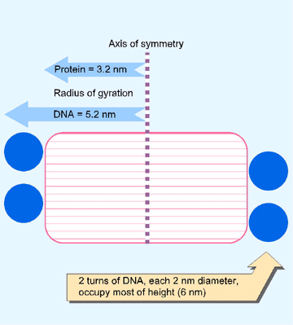
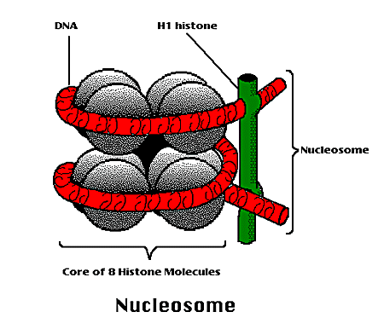
Sesiónes #6 y 7 El Nucleosoma Estructura nucleosomal - DNA
El nucleosoma tiene un diámetro de 11 nm, una altura de 6 nm y una circumferencia de 34 nm.
Las 165 bases del DNA tienen una longitud ca 2x de la circunferencia (debe enrollarse dos veces).
DNA tiene grosor de ca 2 nm dos hebras = 4 nm
DNA enrollado de manera simétrica en el exterior del nucleosoma (ca 2 vueltas).
El DNA entra y sale del nucleosoma en casi el mismo sitio (posible localización de H1).

Slide 6
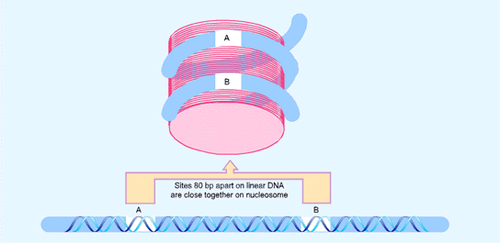
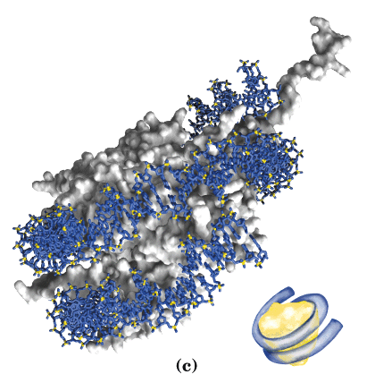
Sesiónes #6 y 7 El Nucleosoma Estructura nucleosomal - DNA
El patrón de enrollamiento condiciona que dos puntos diferentes de la misma cadena de DNA con una separación de 80 bp esten juntos.
PyMol: Estructura global pdb (nucleosome session)
Histonas componentes
Dimensiones
Enrollamiento DNA

Slide 7
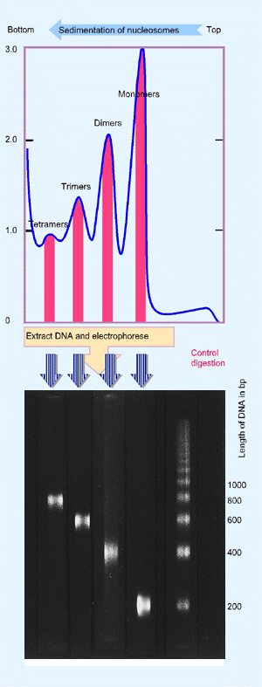
Sesiónes #6 y 7 El Nucleosoma Estructura nucleosomal - DNA
La digestión del DNA con nucleasa micrococcica seguido de su electroforesis produce “escaleras” de hasta 10 peldaños.
Incremento de tamaños por cada peldaño de 200 bp.
Constituye un buen indicador de que el DNA bajo estudio está organizado en nucelosomas.
Por otro lado, el hecho de que más del 90% de la cromatina nuclear total produzca esta escalera es evidencia de que la mayor parte de DNA se encuentra compactado en nucleosomas.
in vivo usualmente existe muy poca cantidad de DNA sin compactar.
Diferencias: cifra de 200 bp es un promedio (180-200 bp)
154 bp en algunos hongos
260 bp en el esperma del erizo de mar.
Diferencias tisulares dentro de un organismo
Diferencias en distintas partes del genoma

Slide 8
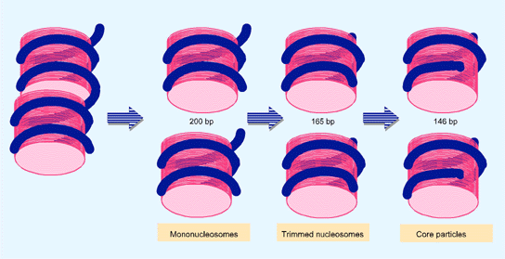
Sesiones #4 y 5 El Nucleosoma Estructura nucleosomal - DNA
En realidad solamente 146 bp de DNA de los 200 bp nucleosomales se encuentran unidos al coro = Particula de coro nucleosomal (y esta cifra no varía).
Pasos de digestión secuenciales con nucleasa microcóccica producen dichas partículas coro.
Mononucleosomas
Nucleosomas recortados
Partículas de coro

Slide 9
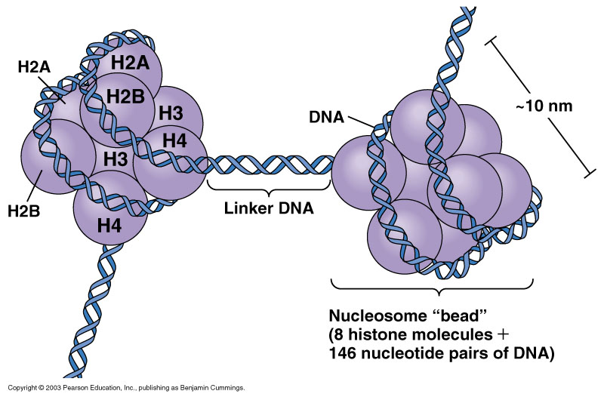
Sesiones #4 y 5 El Nucleosoma Estructura nucleosomal - DNA
DNA del Coro = Longitud invariable de 146 bp, resistente a la digestión con NM
DNA de enlace = Longitud variable, desde 8 bp hasta 114 bp / nucleosoma

Slide 10
Sesiones #4 y 5 El Nucleosoma Estructura nucleosomal - DNA
El hecho de que H1 se encuentre todavía asociada al nucleosoma cuando este ha sido digerido hasta el nivel de nucleosoma recortado (165 bp) pero no en el de 146 bp, hace pensar que se localiza en la entrada (y salida) del DNA al coro (¿sello?)

Slide 11
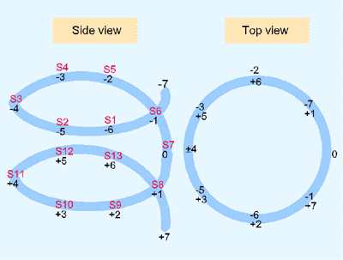
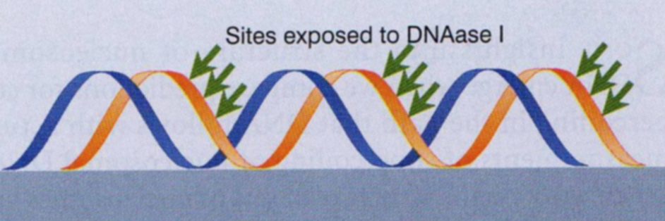
Sesiones #4 y 5 El Nucleosoma Estructura nucleosomal - DNA
El enrollamiento del DNA alrededor del nucleosoma conlleva ciertas modificaciones topológicas.
Explica por que la presencia de compactación nucleosómica modifica la susceptibilidad o resistencia a ciertas enzimas.
A fin de cuenta, el objetivo de esta compactación también es el de regular el acceso a ciertas proteinas (o permitir solo cierto tipo de interacciones).
El DNA libre (sin nucleosomas) en solución acuosa es desintegrado al azar por enzimas (nucleasas).
El DNA nucleosomal solamente es digerido en cierto sitios (S1 a S13) produciendo fragmentos de entre 10 y 11 bp).
Consecuencia de patrón topológico del DNA
sobre la superficie del octámero.
Periodicidad de corte = periodicidad topológica.

Slide 12
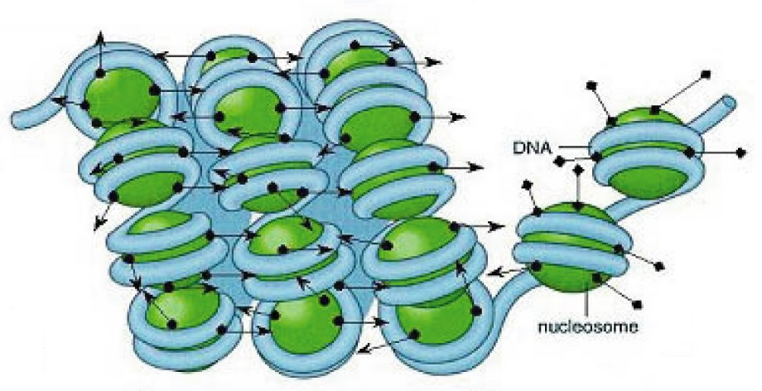
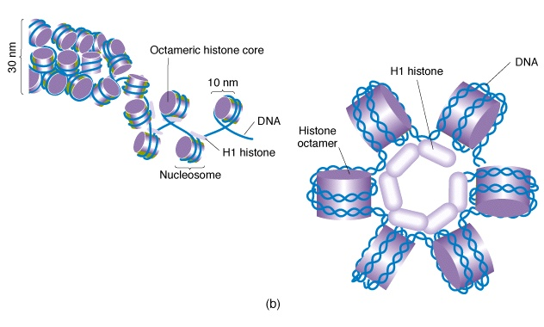
Sesiones #4 y 5 El Nucleosoma Fibras de 10 y 30 nm
Exploración de fibras de cromatina bajo ME revela dos ultraestructuras
Fibras de 10 nm
Fibras de 30 nm
La fibra de 10 nm constituye un hilo formado por la cadena de DNA duplex iterado por unidades (nucleosomas)= “Collar de perlas”
La fibra de 10 nm no requiere de H1.
Las fibras de 30 nm se obtienen en condiciones de mayor fuerza iónica.
Estructura embobinada (solenoide) formando rosquillas de 6 nucleosomas cada una.
Compactación 40x.
Se requiere de H1.

Slide 13
Sesiones #4 y 5 El Nucleosoma Organización del coro
Ya se estableció la participación del DNA en el nucleosoma, ahora a analizar la parte proteíca.
Para estudiar a las histonas del coro se puede:
Extraerlas de la cromatina (técnicamente facil pero con poco control)
Sintetizar histonas y permitir su asociación espontánea (dificil pero controlado).
Las histonas del coro forman dos tipos de complejos:
H3 forma un dímero
H4 forma un dímero
Los dímeros de H3 y H4 (llamados H32-H42 forman un tetrámero.
H2A y H2B forman dímeros entre sí (H2A-H2B).

Slide 14
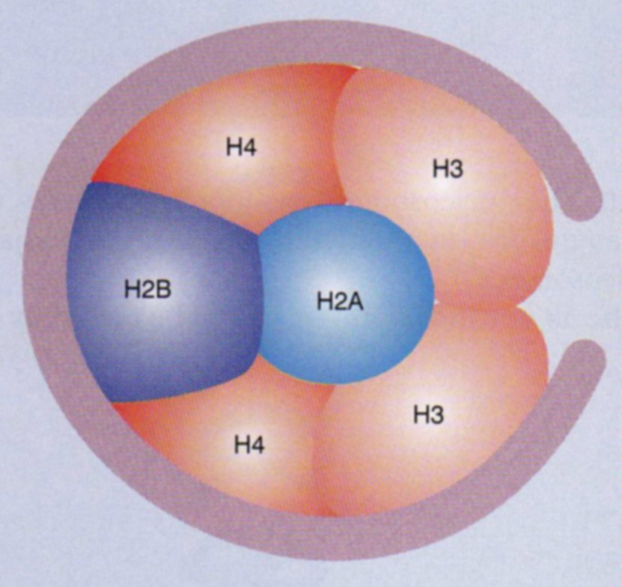
Sesiones #4 y 5 El Nucleosoma Organización del coro
Disociación espontánea del coro:
Hexamero de histonas (con la pérdida de un dímero H2A-H2B).
Pérdida del dímero H2A-H2B restante deja al tetrámero H3-H4 aislado.
Este tetrámero aislado denominado “kernel” = Núcleo (aunque literalmente “roseta” volveria a ser la mejor opcion)

Slide 15
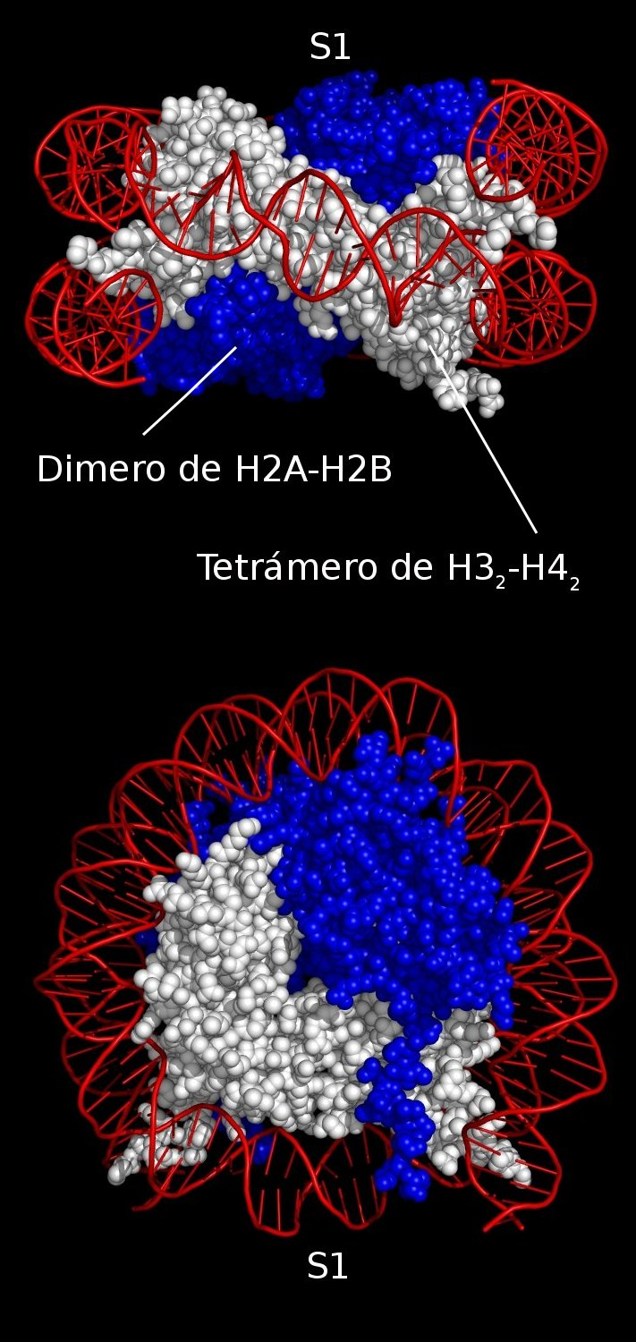
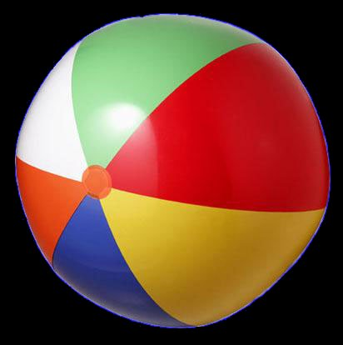
Sesiones #4 y 5 El Nucleosoma Organización del coro
Estructura cristalográfica a 3.1Å de resolución.
Tetrámero formado por los dímeros H3-H4 (blanco).
Dímeros H2A-H2B (azul).
DNA (rojo).
No existe la pelota de playa (las histonas no se agrupan como proteinas globulares aisladas).
Se encuentran interdigitadas H3 con H4, et al.
El tetrámero H3₂-H4₂ forma una “C” cuyo diámetro determina el del nucleosoma.

Slide 16
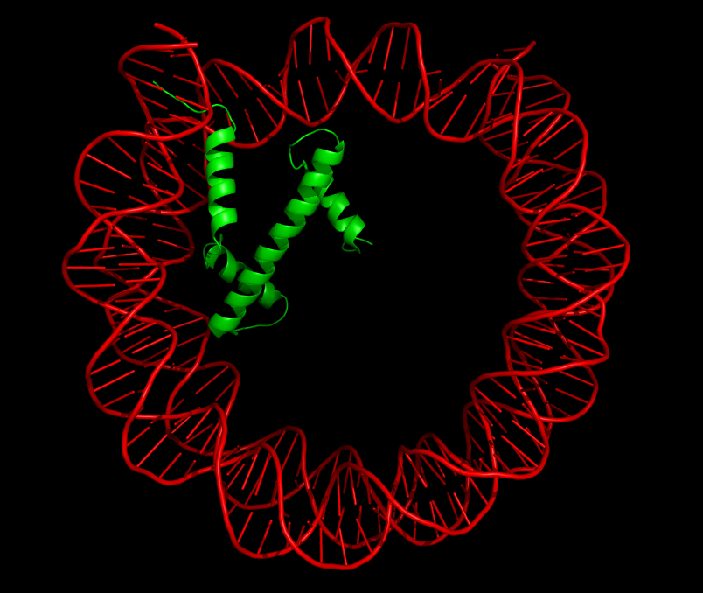
Sesiones #4 y 5 El Nucleosoma Ensamblaje del coro
1er monómero H3
Con la excepción de H3,
las histonas están formadas
por tres hélices alfa unidas
por dos asas = Pliege histónico.

Slide 17
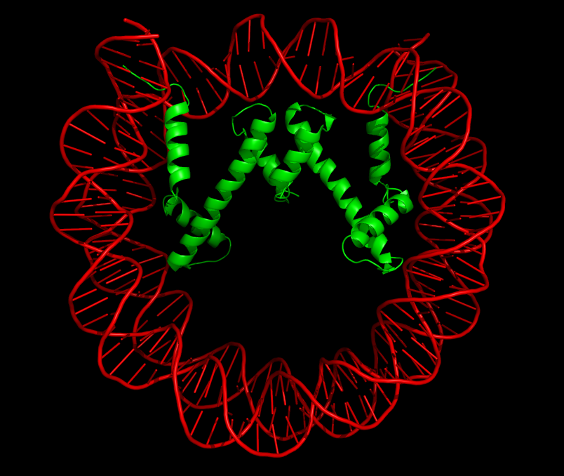
Sesiones #4 y 5 El Nucleosoma Ensamblaje del coro
1er monómero H3
2do monómero H3

Slide 18
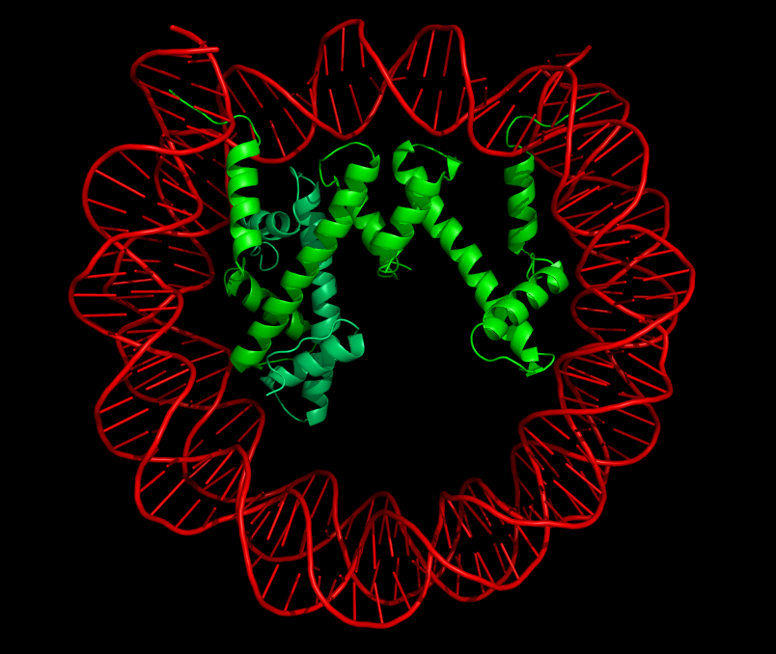
Sesiones #4 y 5 El Nucleosoma Ensamblaje del coro
1er monómero H3
2do monómero H3
1er monómero H4

Slide 19
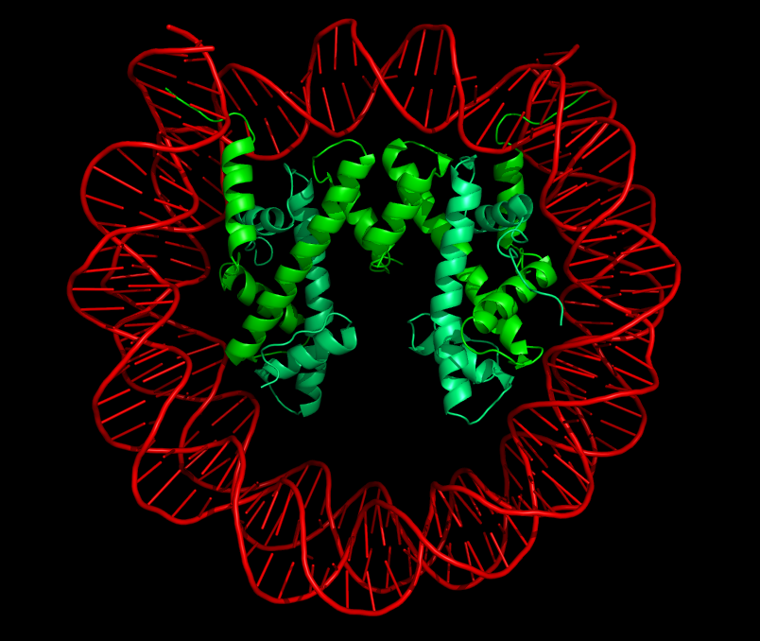
Sesiones #4 y 5 El Nucleosoma Ensamblaje del coro
1er monómero H3
2do monómero H3
1er monómero H4
2do monómero H4

Slide 20
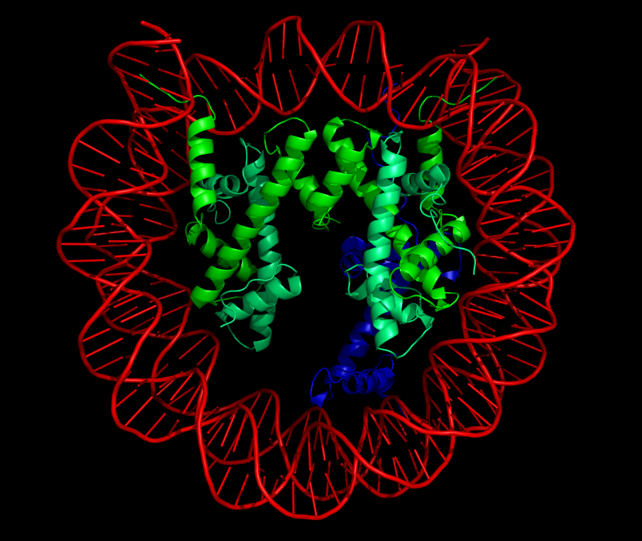
Sesiones #4 y 5 El Nucleosoma Ensamblaje del coro
1er monómero H3
2do monómero H3
1er monómero H4
2do monómero H4
1er monómero H2A

Slide 21
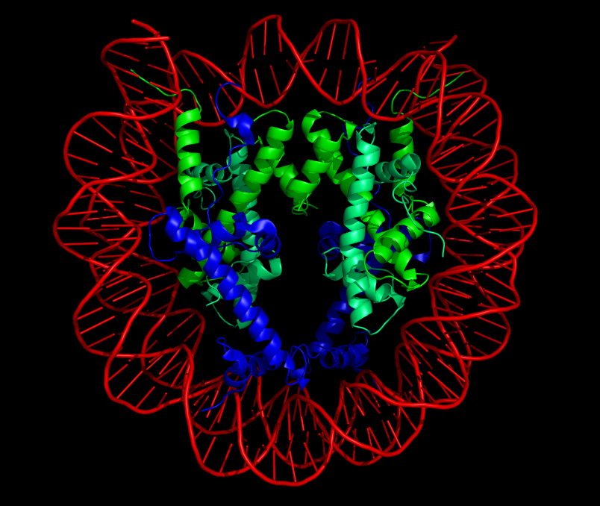
Sesiones #4 y 5 El Nucleosoma Ensamblaje del coro
1er monómero H3
2do monómero H3
1er monómero H4
2do monómero H4
1er monómero H2A
2do monómero H2A

Slide 22
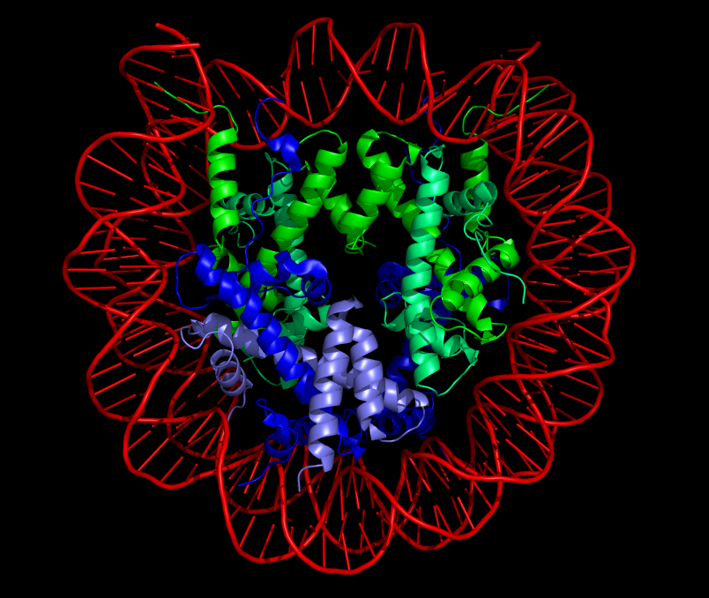
Sesiones #4 y 5 El Nucleosoma Ensamblaje del coro
1er monómero H3
2do monómero H3
1er monómero H4
2do monómero H4
1er monómero H2A
2do monómero H2A
1er monómero H2B

Slide 23
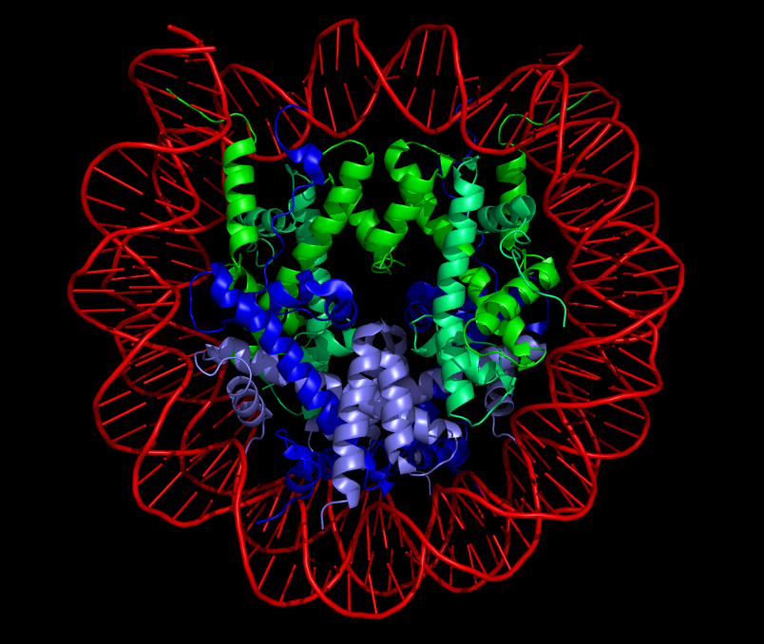
Sesiones #4 y 5 El Nucleosoma Ensamblaje del coro
1er monómero H3
2do monómero H3
1er monómero H4
2do monómero H4
1er monómero H2A
2do monómero H2A
1er monómero H2B
2do monómero H2B
La unión de las histonas al
DNA involucra contactos con la columna fosfodiester (concuerda con la inespecificidad de secuencia).

Slide 24
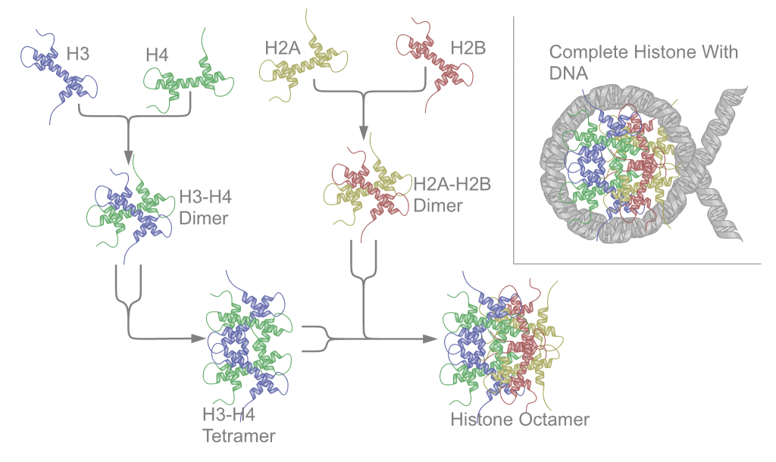
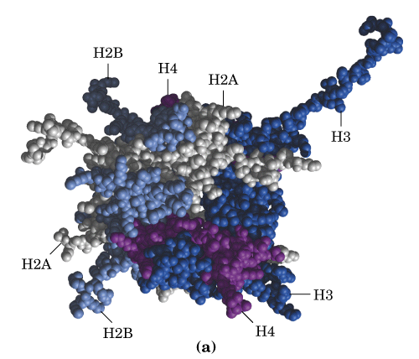
Sesiones #4 y 5 El Nucleosoma Histonas
Todas las histonas poseen un cuerpo globular que contribuye al coro.
También poseen colas N-terminales flexibles que se prestan a modificaciones.
Las colas no se pueden visualizar en NMR por que son FLEXIBLES.
Sabemos que la cola de H4 se une a dímero H2A-H2B del nucleosoma aledaño facilitando la formación del solenoide.

Slide 25
Sesiones #4 y 5 El Nucleosoma Posicionamiento nucleosomal
El posicionamiento de nucleosomas sobre el DNA no es aleatorio y depende de dos patrones:
INTRINSECO – Definido por secuencias de DNA específicas o por ciertas conformaciones topologicas del DNA.
Las secuencias de DNA ricas en AT tienden a obligar a la hendidura menor a hacer contacto con la superficie del nucleosoma (vice versa para secuencias ricas en GC).
Secuencias de DNA más extremas (Z-DNA) pudieran incluso interferir completamente con la unión a nucleosomas (región de exclusión).

Slide 26
Sesiones #4 y 5 El Nucleosoma Posicionamiento nucleosomal
EXTRINSECO – No resulta directamente de características del DNA o del nucleosoma sino de la interacción del DNA con otras proteinas o de estas con las histonas.

Slide 27
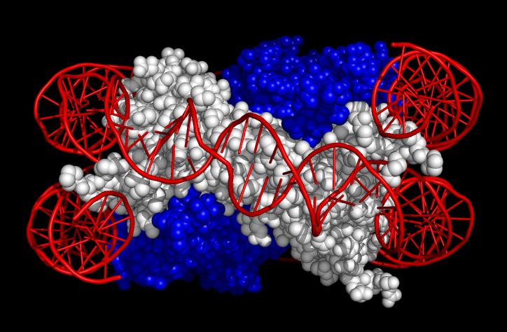
Sesiones #4 y 5 El Nucleosoma Posicionamiento nucleosomal
El posicionamiento del DNA sobre el octámero de histonas se define según dos parámetros:
Posicionamiento traslacional
Posicionamiento rotacional

Slide 28
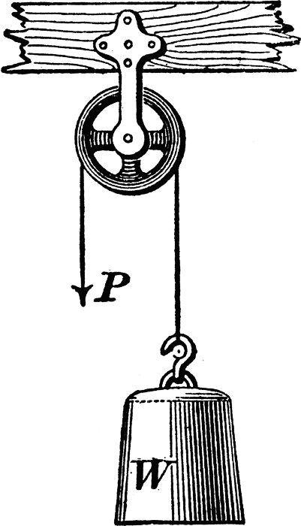
Sesiones #4 y 5 El Nucleosoma Posicionamiento nucleosomal
El posicionamiento del DNA sobre el octámero de histonas se define según dos parámetros:
Posicionamiento traslacional
Posicionamiento rotacional
Definido como las secuencias adheridas directamente al octámero...si se recorriera la cadena de DNA por 10 bp, la primer vuelta unida al octámero vendría a ocupar la región del DNA de enlace.

Slide 29
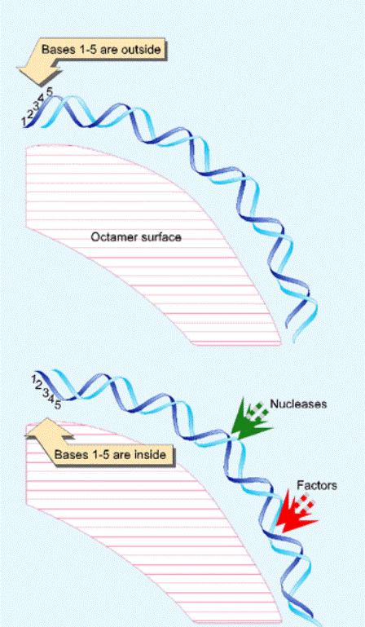
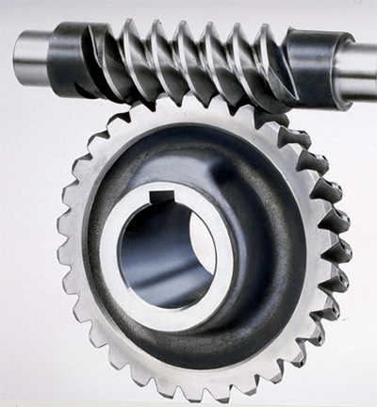
Sesiones #4 y 5 El Nucleosoma Posicionamiento nucleosomal
El posicionamiento del DNA sobre el octámero de histonas se define según dos parámetros:
Posicionamiento traslacional
Posicionamiento rotacional
Como si se rotase la cadena de DNA sobre su eje y por encima de la superficie del octámero.

Slide 30
Sesiones #4 y 5 El Nucleosoma Posicionamiento nucleosomal
El posicionamiento del DNA sobre el octámero de histonas se define según dos parámetros:
Posicionamiento traslacional
Posicionamiento rotacional
Relevancia funcional= Constituyen otra manera de regular (restringir) el acceso al DNA de ciertas proteinas, logrando con ello modular su función.
Especialmente notorio en los promotores.

Slide 31
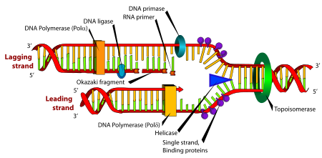
Sesiones #4 y 5 El Nucleosoma Replicación y el nucleosoma
La organización nucleosomal debe permitir la remodelación conformacional que le permita al DNA llevar a cabo su función.
Durante la división celular debe permitir que la eucromatina adquiera un grado mayor de compactación para formar cromosomas.
La replicación/transcripción implican eventos locales que requieren de la dispersión de estos niveles de compactación.
La replicación se lleva a cabo de manera dispersa en varias regiones (replicones) al mismo tiempo, generando cada una de ellas un nuevo duplex de DNA inmediatamente asociado a nucleosomas.

Slide 32
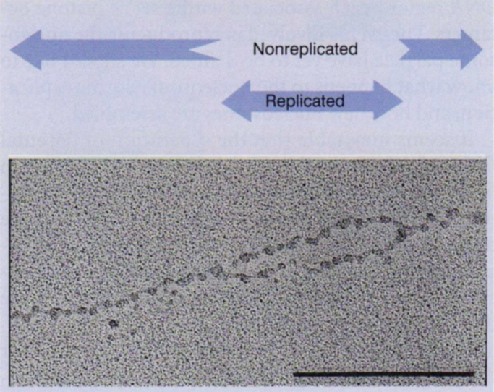
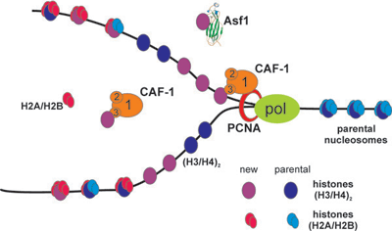
Sesiones #4 y 5 El Nucleosoma Replicación y el nucleosoma
La replicación requiere de un complejo protéico grande cuyo paso por el DNA conlleva a la disrupción de la estructura nucleosomal.
Una vez que el complejo proteico ha replicado el DNA, las cadenas nuevas inmediatamente se asocian a nucleosomas.
Los nucleosomas son sintetizados de novo unicamente durante la fase S y sus subunidades son mezcladas con las de los nucleosomas parentales para dar lugar a un patrón semiconservador de herencia de nucleosomas.

Slide 33
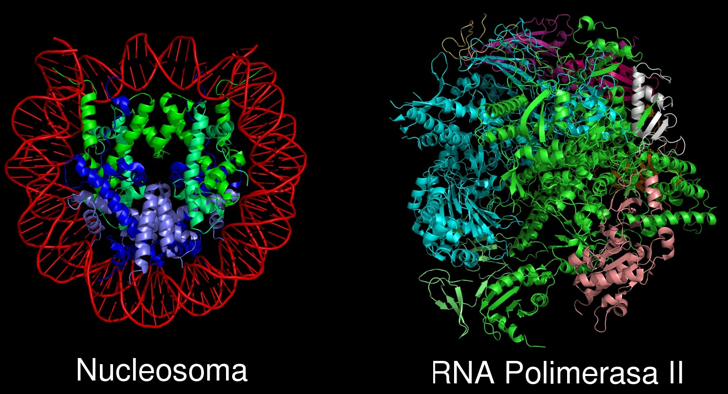
Sesiones #4 y 5 El Nucleosoma Transcripción y el nucleosoma
La transcripción del DNA requiere de la descompactación del mismo en ciertas regiones.
Los “Puffs” o anillos de Balbiani demuestran (en los cromosomas politenicos) que la transcripción requiere de la relajación de los niveles de compactación.
Considerar que el nucleosoma (260 kD) posee un tamaño equiparable al de la RNA polimerasa (500 kD).

Slide 34
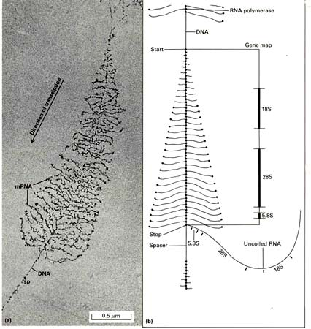
Sesiones #4 y 5 El Nucleosoma Transcripción y el nucleosoma
Durante la transcripción, la RNA polimerasa se une a una región de ca 50 bp de DNA, no obstante únicamente desnaturaliza a una pequeña región de tan solo 12 bp.
Debido a que la transcripción implica desnaturalización del DNA ello implica la pérdida de histonas durante el proceso.
Inevitablemente debe ocurrir un cambio topológico e incluso conformacional.
No obstante, se sabe que los genes activos (en transcripción activa) poseen un número equiparable de nucleosomas al de los genes inactivos.
NOTA: Lo común es que un gen activo posea una sola RNA polimerasa y no varias.
Arbolito Transcripcional de navidad

Slide 35
Sesiones #4 y 5 El Nucleosoma Ralenti y trinquete
Conforme avanza la RNA pol sobre el lazo de DNA que rodea a un nucleosoma, ocasiona un superembobinamiento positivo.
Este superembobinamiento positivo permite relajar un poco la tensión bajo la cual se encuentra el DNA alrededor del nucleosoma (recordemos, normalmente superembobinado negativamente).
Durante las primeras 30 bp avanza rápidamente, pero conforme avanza sobre máyor número de bp la torque creada por superembobinamiento positivo detiene su velocidad.
Ante ME se observan pausas de la RNA pol cada 10 bp (una vuelta de DNA).
Una vez alcanzada la mitad de la secuencia de DNA enrollada en un octámero, la RNA pol avanza rápidamente una vez más. Esto sugiere que en este punto es cuando se desplaza al octámero histónico del DNA (o que el DNA ha alcanzado una tensión por superembobinamiento tal que el octámero salta).

Slide 36
Sesiones #4 y 5 El Nucleosoma Ralenti y trinquete
El paso de la RNA pol conlleva e infiere cambios topológicos del DNA respecto al nucleosoma… posicionamiento traslacional.

Slide 37
Sesiones #4 y 5 El Nucleosoma Transcripción y el nucleosoma
No se sabe exactamente qué le sucede al nucleosoma pero existe evidencia de que la RNA pol pudiera arrastrarlo por encima de sí (como si se tratase de una mochila por la espalda) y luego lo volviera a colocar sobre el DNA.
De hecho la RNA pol desplaza el posicionamiento de los nucleosomas sobre el DNA (traslacional) conforme avanza.
Por ende, la reconstitución de los nucleosomas después de la transcripción se lleva a cabo rápidamente.
NOTA: El RNA naciente NO forma nucleosomas, solamente el DNA.

Slide 38
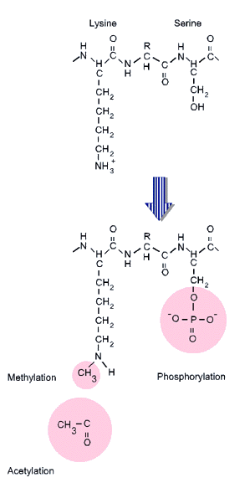
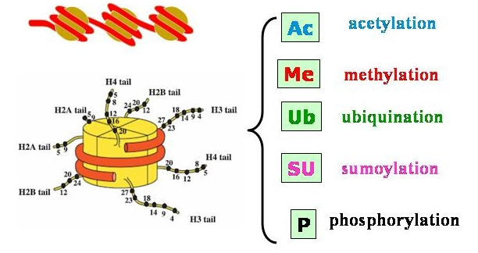
Sesiones #4 y 5 El Nucleosoma Modificaciones
Todas las histonas pueden ser modificadas (Acetilación, metilación, ubiquitinación, SUMOlación.
Small Ubiquitin-related Modifier (SUMO), estabiliza proteinas, similar a ubiquitina.
Grupos modificantes se agregan en aminoácidos específicos.
Lisina.
Arg e His
Ser e His

Slide 39
Sesiones #4 y 5 El Nucleosoma Modificaciones
Las modificaciones alteran las propiedades fisioquimicas de nucleosomas y su función.
Son transitorias.
Implicaciones:
Fosforilación de Ser10 de H3 necesaria para condensación cromosómica de la mitosis.
La acetilación y metilación alterna las cargas eléctricas del nucleosoma lo que potencialmente permitiría un mejor control del proceso de replicación.
Las histonas son metiladas y acetiladas durante la fase S (síntesis de DNA) del ciclo celular, cuando el DNA está siendo replicado.

Slide 40
Sesiones #4 y 5 El Nucleosoma Sitios hipersensibles
No obstante, los genes activos suelen carecer de organización nucleosomal en la región de sus promotores.
De tal modo en que aunque es verdad que existen nucleosomas en los genes activos al igual que en la cromatina inactiva, los genes activos poseen ciertas secuencias que sí poseen una menor cantidad de ellos.
Estos sitios libres de nucleosomas están diseñados así para permitirle el acceso a las diferentes proteinas reguladoras y complejos de transcripción (su presencia depende del tejido, etapa ontogénica, etc).
Estos sitios también conllevan a una mayor susceptibilidad a otros complejos proteícos como enzimas (DNAsa I), por ello fueron originalmente conocidos como SITIOS HIPERSENSIBLES.

Slide 41
Sesiones #4 y 5 El Nucleosoma Sitios hipersensibles
100x más sensibles al efecto de DNAsa I que la cromatina nucleosomal.
También sensibles a otros agentes físicos y químicos.
La mayor parte de los genes poseen uno o dos de estos sitios hipersensibles.
Los sitios hipersensibles no se presentan en genes inactivos.
Los nucleosomas son excluidos de estas regiones por otras proteinas (probablemente involucradas en la regulación de la transcripción):
Sitios hipersensibles son comunes en:
Origenes de replicación
Promotores
Elementos reguladores de la transcripción
Centrómeros
y otros sitios de interés estructural

Slide 42
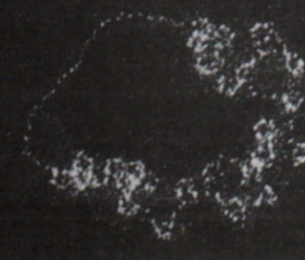
Sesiones #4 y 5 El Nucleosoma Sitios hipersensibles
Ejemplo prototípico ha sido el minicromosoma de SV40 visualizado por ME.
Aproximadamente un 20% de los minicromosomas visualizados muestran “hendiduras” de 120 nm de longitud (ca 350 bp) colindando con secuencia nucleosomal.
Dichas hendiduras corresponden a regiones libres de nucleosomas.
Dentro de las mismas regiones hipersensibles existen regiones que no están asociadas a nucleosomas pero que son resistentes a la digestión por Nucleasas...regiones protegidas por proteinas no histónicas.
Origen replicacional
Factores de transcripción.

Slide 43
Sesiones #4 y 5 El Nucleosoma Heterocromatina
Las propiedades de la cromtina son dictadas por las proteinas del Complejo de Mantenimiento Estructural del Cromsoma (SMC).
Las proteinas del SMC son ATPasas pertenecientes a dos grupos específicos:
Cohesinas – controlan las conexiones entre cromátides hermanas.
Condensinas - controlan la estructura global de la cromatina, condensan la cromtaina.
Condensinas imprimen superbobinas (+) al DNA hidrolizando ATP (depende de Topo I).
La condensación mediada por condensinas es regulada por la fosforilación de proteínas no asociadas al SMC (durante la mitosis).
La heterocromatina posee un grado de condensación similar al de los cromosomas mitóticos.
Recordemos, la heterocromatina es inerte, permance condensada durante la interfase, se encuentra bajo represión transcripcional, se localiza en la periferia del núcleo y se replica tardiamente y al final de la fase S.

Slide 44
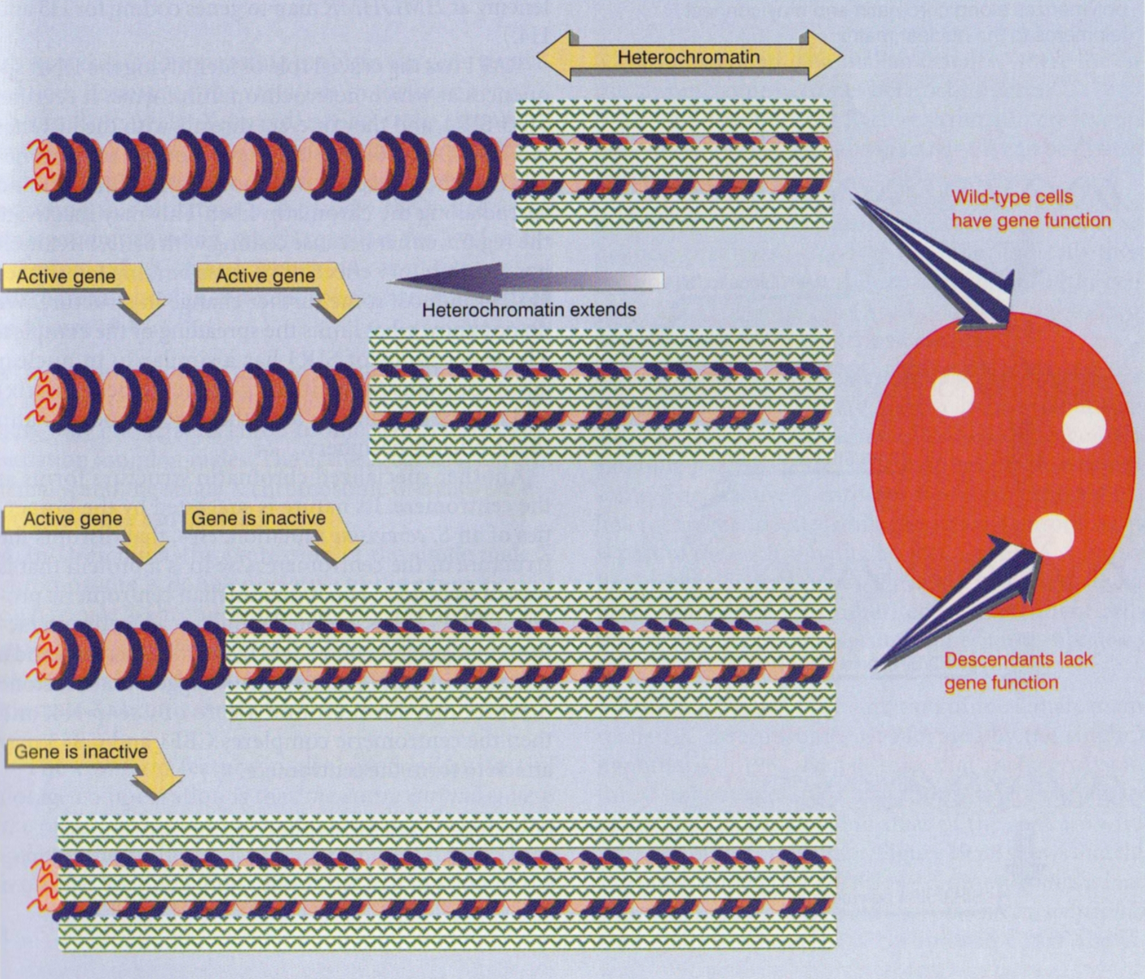
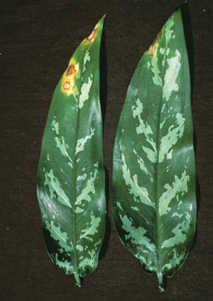
Sesiones #4 y 5 El Nucleosoma Heterocromatina
La formación de heterocromatina:
Nucleación – secuencia específica
Propagación - estocástico.
La inactivación génica asociada a la heterocromatina se puede “desbordar” a sitios aledaños.
Un gen próximo puede ser silenciado.
Un gen artificalmente colocado cerca de la heterocromatina puede ser silenciado.
Un claro efecto epigenético.
Dá lugar al fenómeno de variegación posicional.

Slide 45
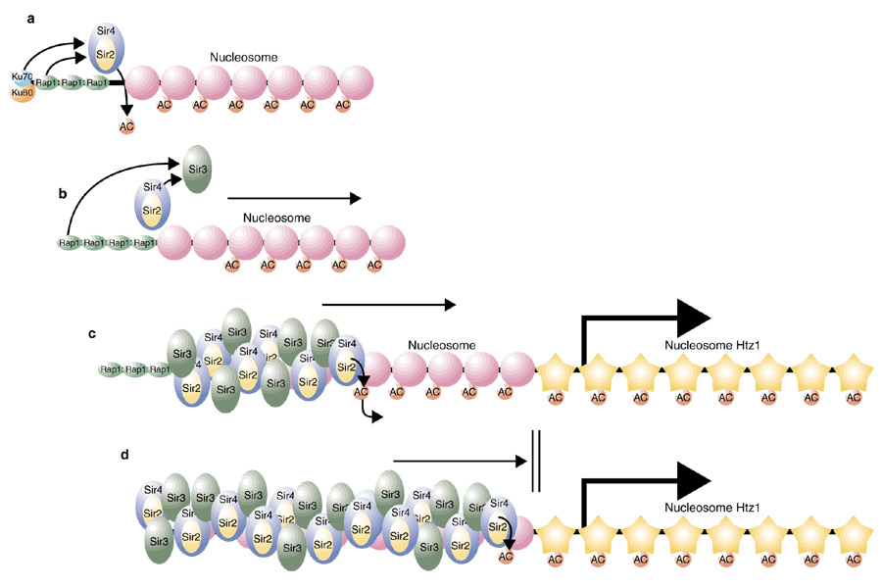
Sesiones #4 y 5 El Nucleosoma Heterocromatina
A.- La nucleación requiere del reconocimiento de secuencias específicas (C₁₋₃A telomérica) por parte de la proteina RAP1.

Slide 46
Sesiones #4 y 5 El Nucleosoma Heterocromatina
B.- RAP1 recluta a SIR3/SIR4, las cuales se unen a H3-H4.

Slide 47
Sesiones #4 y 5 El Nucleosoma Heterocromatina
B.- RAP1 recluta a SIR3/SIR4, las cuales se unen a H3-H4.
Dan lugar a la formación de un polímero que condensa a los nucleosomas

Slide 48
Sesiones #4 y 5 El Nucleosoma Heterocromatina
Este proceso desacetila a los nucleosomas condensados (mediado por SIR2). Acetilación=eucromatina=actividad
Desacetilación (o Metilación)=silenciamiento

Slide 49
Sesiones #4 y 5 El Nucleosoma Heterocromatina
C y D.- Este fenómeno de condesnación se extiende hacia el interior del cromosoma hasta que se topa con nucleosomas especialmente modificados (Htz1) y detienen la condensación.

Slide 50
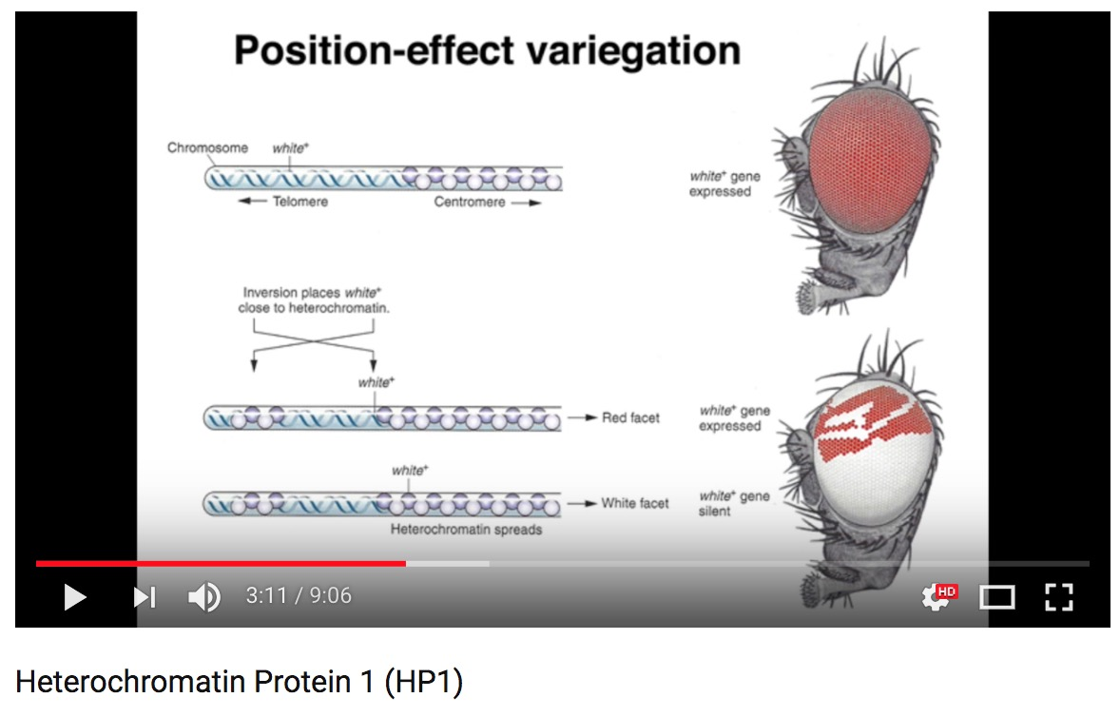
Sesiones #4 y 5 El Nucleosoma Heterocromatina

Slide 51
Sesiones #4 y 5 El Nucleosoma Heterocromatina
La heterocromatina puede ser:
Constitutiva: Secuencias específicas no codificantes
DNA satélital
Centrómeros
Facultativa: Cromosomas enteros que son condensados (inactivados)
Depende del linaje celular o estadío del desarrollo.
Ejemplo clásico: Cromosoma X y cuerpo de Barr.
Inactivación del cromosoma X constituye una manera de equilibrar la cantidad de material genético disponible (entre ambos sexos).
Mientras un cromosoma X permanece activo (eucromatina) el otro no (hetero).

Slide 52
Sesiones #4 y 5 El Nucleosoma Inactivación del cromosoma X
El sexo representa un problema interesante relacionado con la regulación génica dadas las diferencias en el número de cromosomas sexuales (y tamaños).
La presencia de XX implica doble cantidad de material genético en relación a XY.
El tener a las hembras con 2X material genético activo no es recomendable (ni necesario), aunque solo se trate de un cromosoma.
Como balancear la situación (compensación de dosis):
Como D. melanogaster: Duplicando la expresión del X del macho.
Como C. elegans: Reprimiendo a la mitad la actividad de ambos X de hembras
Como mamíferos: Condensando a un cromosoma X de la hembra

Slide 53
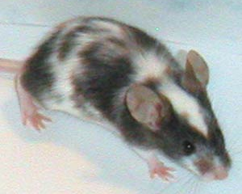
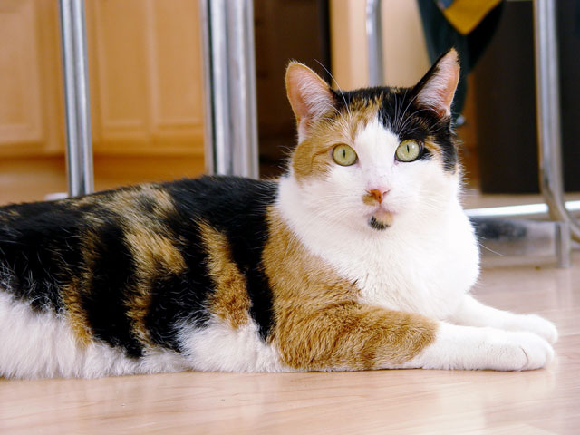
Sesiones #4 y 5 El Nucleosoma Hipótesis del X único
Propuesta en 1961
Los ratones hembra heterocigotos para un gen ligado al X que determina el color del pelambre muestran aspecto variegado (varios colores).
Se explica como el resultado de la inactivación aleatoria de diferentes cromosomas X en poblaciones celulares derivadas de distintas células precursoras.
Las células derivadas del precursor que haya inactivado al cromosoma que no poseia dicho gen (blanco) expresarán el fenotipo del cromosoma activo (negro).
En el caso de estas células, permanecen juntas después de la inactivación estocástica de su cromosoma X por lo que dan lugar a parches de piel de coloración diferente.
SC
Prec

Slide 54
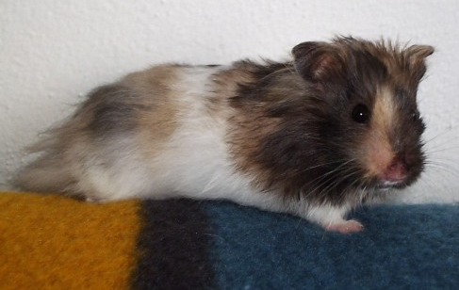
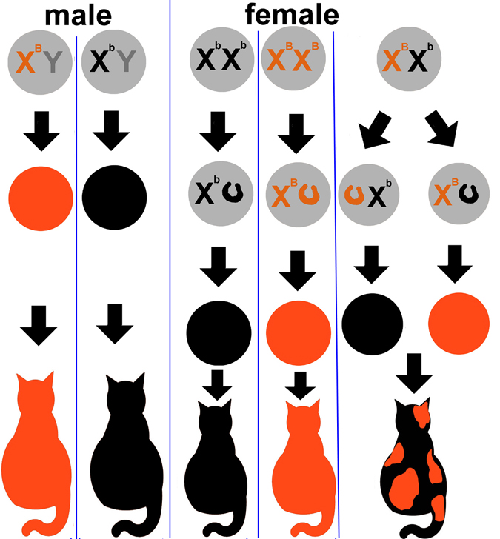
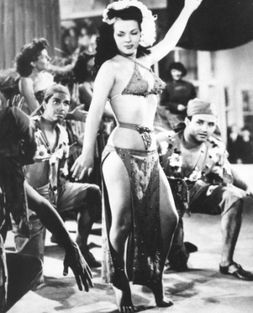
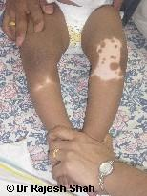
Sesiones #4 y 5 El Nucleosoma Hipótesis del X único

Slide 55
Sesiones #4 y 5 El Nucleosoma Hipótesis del X único
Inactivación de cromosomas X en mamíferos sigue regla de n-1: No importa cuantos cromosomas X existan, solamente uno puede permanecer activo, los demás serán inactivados.
Incluso en casos de aneuploidias (47, XXX) rara vez muestra variaciones fenotípicas... cuando suceden tienden a ser altas, aspecto jovial, de alli término “supermujer”.
Esto implica la existencia de un mecanismo de conteo y otro de inactivación global.
Un locus (ca 450 kbp) en cromosoma X identificado como el responsable de inactivación: XIC (X inactivation centre)
Cuando esta secuencia se inserta en un autosoma, el neosoma participa en el conteo de X y sujeto a inactivación estocástica...no obstante, el grado de inactivación suele ser imperfecto.

Slide 56
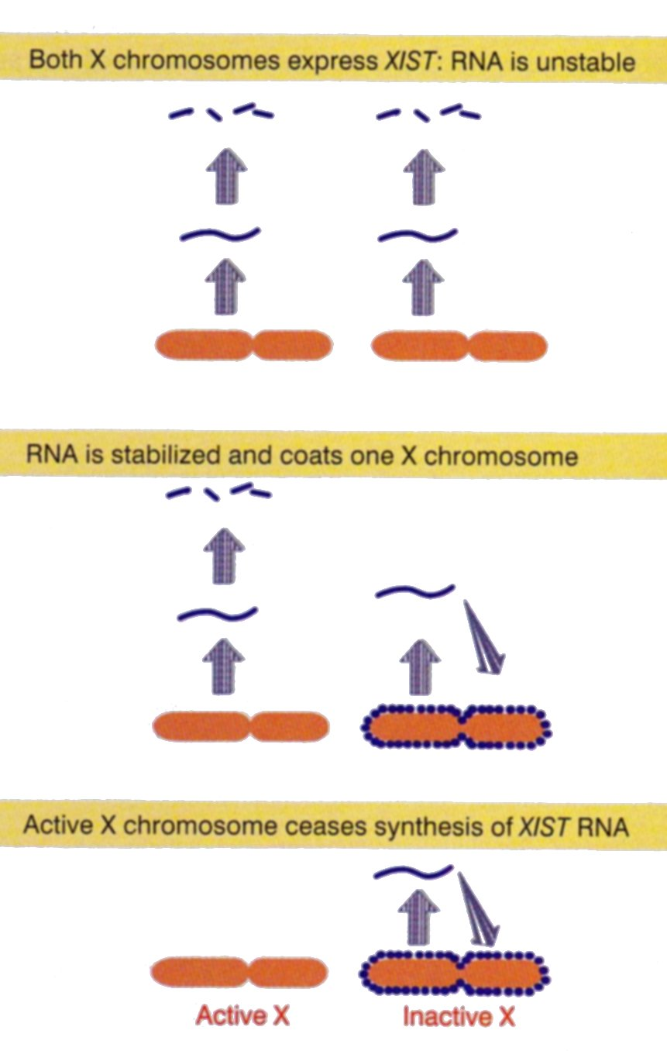
Sesiones #4 y 5 El Nucleosoma XIC y Xist
Xist codifica para RNA sin marco de lectura abierto (ORF).
RNA tiene vida media muy corta (ca 2 hrs).
RNA-Xist es capaz de forrar cromosoma X que lo sintetiza, lo que sugiere un papel estructural o físico.
Inicialmente sintetizado por ambos cromosomas X.
Solamente el RNA-Xist de un solo cromosoma se estabiliza y lleva a la inactivación del mismo cromosoma (mecanismo desconocido).
Forma patron puntilleado alrededor del cromosoma X inactivado (ante ME) lo que sugiere que interactua con ciertas proteínas estructurales.
Finalmente, el proceso concluye con la desacetilación de H4 y la metilación de secuencias CpG (asegurando la inactivación).

Slide 57
Sesiones #4 y 5 El Nucleosoma XIC y Xist
Locus XIC contiene gen Xist el cual únicamente es expresado por el cromosoma X inactivo (a diferencia del resto de los genes) y es responsable de inactivación cromosómica.
Su deleción evita la inactivación del cromosoma.

Slide 58
Sesiones #4 y 5 El Nucleosoma XIC y Xist

Slide 59
Sesiones #4 y 5 El Nucleosoma Desarrollo de somitas

Slide 60
Sesiones #4 y 5 El Nucleosoma Metilación
Metilación que silencia genes ocurre solamente en islas CpG.
Mecanismo de control transcripcional.
Para fines prácticos implica inactivación génica.
El grado de metilación de citosinas animales es especie-epecífico (promedio 2 a 7%).
Usualmente ocurre en dobles CG de ambas cadenas del DNA y a nivel de las citosinas.
CH3
|
5'-ATGTACGATGATG-3'
3'-TACATGCTACTAC-5'
|
CH3

Slide 61
Sesiones #4 y 5 El Nucleosoma Metilación
Metilación de ambas citosinas de la isla = completa.
Caracter semiconservador de replicación de DNA lleva a que los sitios se vuelvan hemimetilados en duplex de progenie.
La metilación se perpetúa (hereda) gracias a la metilación completa de sitios hemimetilados.
Proceso mediado por metilasas, agregan grupo metilo a carbono 5 de citosina.
...y desmetilasas.

Slide 62
Sesiones #4 y 5 El Nucleosoma Metilación
Existen dos tipos de metilasas:
De de novo
Aun no caracterizada muy bien
Presumiblemente secuencia-específica
De mantenimiento
La enzima responsable del ejemplo anterior
Hemimetilación a metilación completa
Ubicua, expresión constitutiva
Esencial para el desarrollo
Deleción es embrionaria-letal
Cuando se inserta DNA foráneo metilado a un eucariota, se respeta patrón de metilación y es perpetuado indefinidamente con fidelidad >95% !

Slide 63
Sesiones #4 y 5 El Nucleosoma Metilación
https://www.youtube.com/watch?v=bc3wtVXyAXo

Slide 64
Sesiones #4 y 5 El Nucleosoma Metilación e Impronta Genómica
La metilación se puede heredar.
La metilación silencia genes (promotores).
Cromosomas heredados de nuestros padres por igual (50% vs 50%).
Metilación de genes puede silenciarlo en F1 pero no F2.
Herencia epigenética.
Impronta genómica se
pierde durante
gametogénesis.

Slide 65
Sesiones #4 y 5 El Nucleosoma Metilación
En otras palabras...
Yo poseo un patrón de metilación que desarrollé durante mi desarrollo emrbionario (patrón somático tipo masculino).
Durante mi etapa embrionaria, mis crestas gonadales comenzaron a producir células germinales primoridales cuyos patrones de metilación fueron borrados y nuevos creados (patrón germinal masculino nuevo).
Cuando mi hija era un embrión, TODAS sus células somáticas adoptaron un patrón de metilación somático femenino.
Sus crestas gonadales formaron células germinales primordiales cuyos patrones de metilación fueron borrados y nuevos creados con patron femenino.
Etc.

Slide 66
Sesiones #4 y 5 El Nucleosoma Metilación
En otras palabras...
Yo poseo un patrón de metilación que desarrollé durante mi desarrollo emrbionario (patrón somático tipo masculino).
Durante mi etapa embrionaria, mis crestas gonadales comenzaron a producir células germinales primoridales cuyos patrones de metilación fueron borrados y nuevos creados (patrón germinal masculino nuevo).
Cuando mi hija era un embrión, TODAS sus células somáticas adoptaron un patrón de metilación somático femenino.
Sus crestas gonadales formaron células germinales primordiales cuyos patrones de metilación fueron borrados y nuevos creados con patron femenino.
Etc.

Slide 67
Sesiones #4 y 5 El Nucleosoma Impronta genómica
Impronta genómica:
Describe a la diferencia en el comportamiento (expresión) que se da entre los dos alelos parentales.
La expresión de ciertos alelos depende del sexo parental del cual fueron heredados.
Gen de IGF-II metilado en los oocitos pero no en los espermatozoides, por ende, el alelo de IGF-II que se exprese será el del padre.

Slide 68
Sesiones #4 y 5 El Nucleosoma Impronta genómica
Impronta genómica:
Describe a la diferencia en el comportamiento (expresión) que se da entre los dos alelos parentales.
La expresión de ciertos alelos depende del sexo parental del cual fueron heredados.
Gen de IGF-II metilado en los oocitos pero no en los espermatozoides, por ende, el alelo de IGF-II que se exprese será el del padre.

Slide 69
Sesiones #4 y 5 El Nucleosoma Impronta genómica
Impronta genómica:
A pesar de que los alelos paternos y maternos poseen secuencias nucleotídicas idénticas, pueden presentar propiedades funcionales distintas, dependiendo del padre del que provienen.
Estas propiedades se heredan a través de la meiosis y se perpetúan mediante la mitosis.
Descrita para insectos, mamíferos y fanerógamas.
Ejemplo de impronta paternal típico IGF2
Ejemplo de impronta maternal típica es H19 or CDKN1C.
RNA largo no-codificante Regulador negativo de la proliferación celular

Slide 70
Sesiones #4 y 5 El Nucleosoma Herencia epigenética - Metilación
Caso de la metilación y acetilación quizás los mejores ejemplos de herencia epigenética.
Ya se discutió como se puede perpetuar el estado de metilación durante la replicación sin que exista un mecanismo genéticamente codificado de por medio.
Unicamente depende de la actividad constitutiva de la Metilasa de mantenimiento.
Se perpetúa a través de multiples (indefinidas) mitosis y en algunos hongos hasta en la meiosis.
En mamíferos el estado de metilación se borra para crear uno nuevo dependiendo del sexo.

Slide 71
Sesiones #4 y 5 El Nucleosoma Herencia epigenética - Acetilación
Respecto a la acetilación ocurre algo semejante.
Correlación entre acetilación de colas N-terminales de H3 y H4 y actividad de cromatina.
Acetilación promotor = Transcripción activa
Cromosomas X inactivado se encuentra desacetilado en H4.
Inactividad de heterocromatina en parte depende de grado de desacetilación.
Perpetuada en mitosis y meiosis.
Perpetuada de manera estocástica y semiconservadora.

Slide 72
Sesiones #4 y 5 El Nucleosoma Herencia epigenética - Acetilación
Las cadenas de DNA de la progenie heredan cantidades variables de tetrámeros H3-H4 acetilados.
Se cree que la presencia de estos tetrámeros acetilados confiere la propiedad del DNA de la progenie para ser acetilado completamente.
Proceso no tan bien conocidos como con la metilación.

Slide 73
Sesiones #4 y 5 El Nucleosoma Herencia epigenética - Priones
Claro ejemplo de herencia epigenética dependiente de proteinas autoreplicantes o Agentes Proteináceos Infecciosos.
Ataxia neurodegenerativa en mamíferos : MCD, Scrapie, Kuru.
Variantes espontáneas humanas Sindrome Gerstmann-Straussler, Creutzfeldt-Jakob.
Variante adquirida (por consumo de carne de MCD) vCJD.
Prion es una proteina resistente a las proteasas que forma depósitos amiloides en nueronas (PrP^{Sc}).
Proteina normal = PrP^{C}
Genes para ambos son idénticos.
PrP^{Sc} autocataliza la conversión de PrP^{C} a PrP^{Sc}

Slide 74
Sesiones #4 y 5 El Nucleosoma Herencia epigenética - Priones

Slide 75
Sesiones #4 y 5 El Nucleosoma Herencia epigenética - Priones
Diferencia estructural entre PrP^{C} y PrP^{Sc} es mínima.
Conformante PrP^{Sc} posee mayor número de hojas beta plegadas.
Ambas proteinas se encuentran glicosiladas y unidas a la membrana por GPI.
PrP^{Sc} relativamente inmune a métodos tradicionales de descontaminación (basados en estrategias desnaturalizantes y anti-DNA).

Slide 76
Sesiones #4 y 5 El Nucleosoma Herencia epigenética - Kuru
https://www.youtube.com/watch?v=C8tmgpOiWRw

Slide 77
Sesiones #4 y 5 El Nucleosoma Herencia epigenética - Kuru
https://www.youtube.com/watch?v=_3acb8CrSH0

Slide 78
Sesiones #4 y 5 El Nucleosoma Herencia epigenética - Priones
Existe una barrera de especie a la transmisión de priones.
Encefalopatías espongiformes:
Bovinas
Ovinas
Felinas
Murinas
Humanas
Visón
Venados
Ungulados exóticos (kudu)
.
Para que pueda infectar un prion hace falta tener la proteina normal MUY parecida al prion en secuencia.
Los priones que infectan a los ratones no siempre infectan a los hamsters.

Slide 79
Sesiones #4 y 5 El Nucleosoma Herencia epigenética - Priones
Las enfermedades priónicas constituyen un caso extremo de transferencia epigenética de información (aunque no realmente heredable de pade a hijo) en el cual una proteina adopta una conformación nueva que le permite catalizar la conversión de proteinas normales a su conformante.l
sup35 Factor de terminación de transcripción de levaduras.
Variante normal PSI⁻
Variante priónica PSI⁺
Cepas PSI⁻ + PSI⁺ = PSI⁺
Metaestable (perdida superior a tasa de mutación del DNA), no mapea a ningún locus.
Presencia de PSI⁺ lleva a que todas las PSI⁻ cambien conformación.

